Slide 1
Изучение клинического случая по Астме Респираторная инфекция
IPCRG получила финансирование от компании AstraZeneca для разработки инициативы «Asthma Right Care»

Slide 2
Об этих слайдах
Пожалуйста, используйте, обновляйте и распространяйте некоторые или все эти слайды в своих некоммерческих презентациях для коллег или пациентов.
Слайды предоставлены по лицензии Creative Commons CC BY-NC-ND.
BY означает атрибуцию (обязательство указывать автора и другие стороны, указанные для атрибуции);
NC означает NonCommercial (коммерческое использование исключено из лицензионного соглашения);
ND означает NoDerivatives (можно распространять только дословные копии работы).
При использовании наших слайдов, пожалуйста, сохраняйте авторство источника: IPCRG 2022 Jaime Correia de Sousa, MD, PhD, от имени группы Asthma Right Care (оригинальный вклад доктора Noel Baxter)

Slide 3
Что вы узнаете
Почему острая одышка, связанна с подозрительным/неясным диагнозом или плохим пониманием астмы, является возможностью, на которую стоит уделить время
Почему не нужно давать антибиотики – «на всякий случай» – когда у кого-то приступ астмы инфекционного происхождения
Как отличить астму от легочной инфекции и быть уверенным в этом
Как избежать неправильного ухода за пациентами с астмой

Slide 4
Пациент
Шэрон 33 года
Она преподает в начальной школе.
Она мать-одиночка, имеет двоих детей и пострадала от домашнего насилия (она по-прежнему находится в группе риска).
Ее детям 5 и 8 лет (оба тоже употребляют сальбутамол).
Ее мать также живет с ней, у нее астма и эмфизема.

Slide 5
Общая история болезни
У Шэрон диагноз астма, которую контролируют с помощью ИГКС (профилактика) и сальбутамола по мере необходимости.
Астма у нее была диагностирована во время посещения отделения неотложной помощи, когда ей было 8 лет.
Впервые она получила сальбутамол в возрасте 3 лет.

Slide 6
Респираторный анамнез
Шэрон получила 14 ингаляторов сальбутамола за последние 12 месяцев.
Последний ингалятор ИГКС ей был выдан 2 года назад.
За последние 3 года она получила 5 курсов антибиотиков по поводу респираторных заболеваний.
Эозинофилы за последние 2 года 0,3, 0,4 и 0,3.

Slide 7
Чрезмерное использование КДБА: Показатель плохого контроля (1)
Национальный обзор смертей от астмы в Великобритании с 2012 по 2013 год
39% людей, принимавших КДБА на момент смерти, было назначено более 12 ингаляторов за год до смерти
4% было назначено более 50 ингаляторов КДБА
Те, кому было назначено >12, скорее всего, имели плохо контролируемую астму
Национальный обзор смертности от астмы: доступно по адресу: https://www.rcplondon.ac.uk/projects/national-review-asthma-deaths . Доступ октябрь 2022 г.

Slide 8
Чрезмерное использование КДБА: показатель плохого контроля (2)
«Существует прогрессирующий риск госпитализации, связанный с назначением более трех ингаляторов КДБА в год»
Использование ресурсов здравоохранения | 1-3 ингалятора Н=5888 | 4-12 ингаляторов Н=2054 | >13 ингаляторов Н=285
Случаи в стационаре | 20 | 33 | 2
Общая частота случаев госпитализации на 100 человек населения | 0,34 | 1,61 | 0,70
Халл С.А. и др. npj Prim Care Respir Med . 2016;26:16049.

Slide 9
Чрезмерное использование КДБА: показатель плохого контроля (3)
«Есть некоторые свидетельства того, что электронные оповещения сокращают чрезмерное назначение КДБА, если они предоставляются в рамках многокомпонентного вмешательства в интегрированной системе здравоохранения».
Обзор литературы для обобщения доказательств использования компьютеризированных предупреждений, которые выявляют чрезмерное назначение КДБА для улучшения лечения астмы.
 | Назначение КДБА | Назначение ИГКС | Назначение ИГКС-КДБА | Назначение ИГКС-ДДБА
Исследование 1 |  | Нет эффекта
Исследование 2 | Нет эффекта | Нет эффекта
Исследование 3 | Положительный эффект | Нет эффекта |  | Положительный эффект
Исследование 4 |  | Нет эффекта | Положительный эффект
_{2 - агонист} КДБА короткого действия , ИГКС ингаляционный кортикостероид, бета _{2 - агонист} длительного действия LABA .
МакКиббен С. и др. npj Prim Care Respir Med. 2018;28:14.

Slide 10
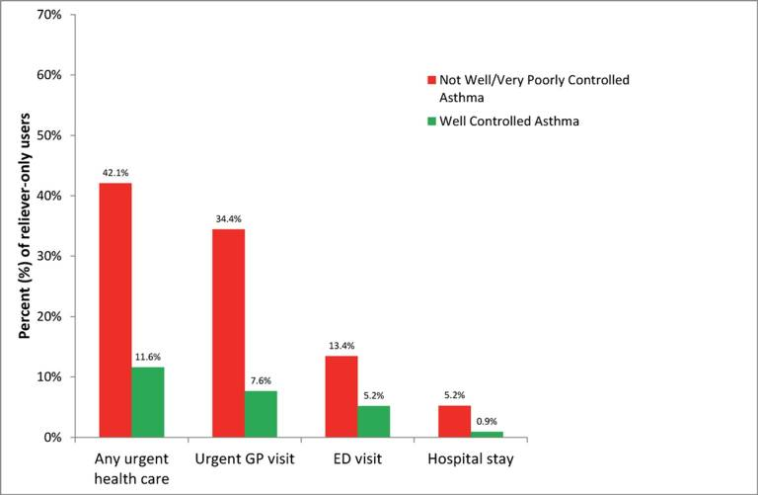
Чрезмерное использование КДБА: показатель плохого контроля (4)
«Одна четверть населения, используюущю только облегчающее средство (КДБА), нуждалась в неотложной медицинской помощи при астме за прошлый год, что демонстрирует важность выявления таких пациентов»
Поперечный интернет-опрос населения в Австралии
Из 2686 участников ≥16 лет с текущей астмой, случайно выбранных из веб-панели, 1038 (50,7% мужчины) использовали только облегчающие средства (КДБА).
ЭД, отделение неотложной помощи.
Реддел Х.К. и др. БМЖ Опен. 2017;7:e016688.

Slide 11
Плохая приверженность к поддерживающей терапии и неэффективность рекомендации
Плохая приверженность к фармакотерапии – является реальностью при астме
Рекомендация изменена с Шага 1 (при необходимости использовать КДБА) на Шаг 2 (использовать режим фиксированной дозы ИГКС и свести к минимуму использование КДБА).
«Лекарство, которое лечит основное заболевание и которое пациентам рекомендуется принимать (ИГКС), не является тем, которое, по мнению пациента, приносит ему пользу (КДБА), принимать которое им теперь не рекомендуется»
ИГКС – ингаляционные кортикостероиды; КДБА, β2 - агонист короткого действия.
О'Бирн П.М. и др. Эур Респир Дж. 2017;50:1701103.

Slide 12
Текущая презентация
Шэрон записалась на экстренный прием после того, как отвезла детей в школу.
Она чувствует стресс, поскольку ей следует быть на работе, и ей нужно быстро выйти из приема.
Ей нужен «свой ингалятор», потому что он снова пуст, и ей нужны антибиотики, потому что у нее «кашель с мокротой».

Slide 13
Клинические соображения Ваш пациент…
Вы видите Шэрон и ее детей довольно регулярно.
Обычно ваши консультации с ней носят психосоциальный характер.
Вы знаете, что у нее нет времени поставить в приоритет собственное физическое здоровье.
…а у вас
У вас напряженная операция - кашель, простуда, просьбы о назначении антибиотиков и 3 визита на дом по поводу «гриппа».

Slide 14
Какова может быть ваша первая реакция на нынешнее положение Шэрон?
Кажется, она знает, чего хочет
Кажется, она занята, и я не хочу ее еще больше нервировать.
Если у нее инфекция грудной клетки, то ингалятор и антибиотики помогут во всех причинах.
Но является ли это правильным лечением астмы?

Slide 15
Клинические соображения Вопросы для рассмотрения
Что Шэрон имеет в виду под «своим ингалятором»?
Как вы это узнаете?
Это случай для назначения антибиотиков?
Какая информация у вас есть или еще нужна?
У нее астма?
Какие примечания и данные у вас уже есть?

Slide 16
Клинические аспекты Основные оценки и тесты
Частота дыхания | 20 в минуту
Пульс | 98 ударов в минуту
Температура | 36,7
Артериальное давление | 108/70 мм/рт.ст.
Цифровая пульсоксиметрия SpO ₂ | 97%
ИМТ | 24

Slide 17
Клинические соображения. Острые респираторные меры.
Прогнозируемый ПСВ Пребронхолитический ПСВ | 487 л/мин 260 л/мин
Прогнозируемый ОФВ ₁ Пребронходилятатор ОФВ ₁ | 3.01 1,35
Выдыхаемый угарный газ | 21 часть на миллион (ppm)

Slide 18
Причины плохого контроля астмы
Неправильный диагноз или запутанное заболевание
Неправильный выбор ингалятора или плохая техника ингаляции.
Курение
Сопутствующий ринит
Непреднамеренное или намеренное несоблюдение
Индивидуальные различия в ответе на лечение
Недостаточность лечения

Slide 19
Клинические аспекты Осмотр грудной клетки
Трахея расположена по центру
Нет лимфаденопатии
Грудная клетка резонансная по всей поверхности, с двух сторон
Выслушиваются двусторонние сухие хрипы.
Отсутствие очаговых или односторонних признаков.

Slide 20
Давайте вернемся к первым реакции: Кажется, она знает, чего хочет.
Но знает ли она?
Вы можете спросить: «Почему вы думаете что это инфекция грудной клетки?»
Она могла бы ответить:
Когда я чувствую себя так, я всегда получаю антибиотики
У меня кашель
Такое ощущение, будто что-то у меня в груди
Даже если это просто простуда – это все равно инфекция, не так ли?

Slide 21
Карточки с вопросами
ВВЕДЕНИЕ
Благотворительная организация Intemational Primary Care Respiratory Group (www.ipcrg.org/aboutus) ведет общественное движение, направленное на создание условий для изменений в лечении астмы". На первом этапе мы сосредоточимся на чрезмерном полагании на бета-агонисты короткого действия (КДБА) и проверим, как вызвать чувство неудобства и неудовлетворенности этим среди всех заинтересованных сторон.
НАШИ " ПРЕДПОЛОЖЕНИЯ", ОПРЕДЕЛЯЮЩИЕ ЭТУ ПРОГРАММУ, ЗАКЛЮЧАЮТСЯ В СЛЕДУЮЩЕМ
Несмотря на то что существует чрезмерное доверие, нет единого мнения о том, как выглядит "чрезмерное доверие".
Первоначальные обсуждения о КДБА, которые могут повлиять на дальнейшее применение препарата, происходят во многих местах, например, в общественных аптеках и отделениях неотложной помощи, а также в кабинетах врачей общей практики/семейных врачей.
Мы на самом деле не знаем, что делают люди, если они не приходят регулярно на прием.
Среди сотрудников, не занимающихся лечением респираторных заболеваний, астма считается низкоприоритетным направлением для перемен
Предыдущие подходы не привели к переменам, несмотря на данные, указывающие на неоправданную вариативность в исходе заболевания и на смертность, заболеваемость и расходы на медицинское обслуживание, которых можно было бы избежать.
Без стремления к переменам трудно донести информацию о том, как улучшить лечение астмы, и принять ее.
IPCRG получила финансирование от компании AstraZeneca для работы "Группы реализации", а также для разработки и печати этих карточек. Группа реализации, состоящая из пациентов, фармацевтов и семейных врачей, ответственна за содержание".
Март 2019 г.
Спорное заявление:
«Медицинские работники не
уделяют достаточно времени обучению
пациентов астме, потому
что они думают, что информацию
легко найти в другом месте, и у
них нет на это времени».
Вы согласны с этим?
Хватает ли времени?
Достаточно ли обучения в других местах?
Есть ли люди, которым следует в приоритете уделять больше внимания при обучении астме?
КАРТОЧКИ ВОПРОСОВ И ЗАДАЧ
Для всех практикующих врачей и пациентов
КАРТОЧКИ
ВОПРОСОВ И ЗАДАЧ
ВСЕ ПРАКТИКУЮЩИЕ ВРАЧИ И ПАЦИЕНТЫ
Эти карточки — способ начать разговор
и поделиться своими мыслями с другими.
Мы приглашаем вас использовать их, чтобы начать обсуждение!
ИНСТРУКЦИИ
Разделитесь на пары или небольшие группы.
Выберите карту из колоды.
Прочитайте вопрос или комментарий.
Уделите несколько минут обсуждению вопроса или комментария к карточке и запишите ключевые моменты обсуждения.
Выберите другую карту и выполните шаги 3 и 4 выше.
Расскажите о своих обсуждениях всей команде/совещанию.

Slide 22
Давайте вернемся к первым реакциям: Кажется, она занята, и я не хочу ее еще больше нервировать
Но могу ли я помочь ей переосмыслить ситуацию?
Вы могли бы сказать:
«Я могу помочь сегодня, но не думаю, что эта инфекция вызывает у вас такие ощущения. Я хотел бы помочь вам понять, почему. У вас есть на это время?"
«Я также думаю, что знаю способ помочь вам сэкономить время и предотвратить подобное в будущем — хотя сейчас нам придется потратить немного больше времени»

Slide 23
Давайте вернемся к первым реакциям: Если у нее инфекция грудной клетки, то ингалятор и антибиотики помогут во всех причинах.
Но как насчет моего долга по рациональному использованию антибиотиков?
Вы могли бы сказать:
«Вы правы в том, что простуда стала причиной того, что вы чувствуете сегодня, но антибиотики не лечат простуду и не лечат то, что происходит в ваших дыхательных путях прямо сейчас»
«В какой-то момент в будущем вам могут понадобиться антибиотики, чтобы спасти вашу жизнь. Сегодня не тот день, но если дать их сейчас, когда нет признаков серьезной бактериальной инфекции, это может помешать им работать для вас или ваших детей в будущем».

Slide 24
Клинические аспекты Есть ли у Шэрон астма?
Диагноз Шэрон был поставлен в детстве и может потребовать пересмотра
Что вы можете сделать?
Если у вас есть старые записи – сравните их с диагностическими критериями, которые вы используете на местном уровне или в вашей стране.
Рассмотрим тест на обратимость. У вас есть показания пребронхолитика, показывающие обструкцию
Посмотрите на реакцию на 400 мкг сальбутамола через спейсер.
Поделитесь с ней, если она изменит свое отношение, чтобы поддержать ее обучение. Если она этого не сделает, пересмотрите диагноз.

Slide 25
GINA 2022
Взрослые и подростки
12+ лет
Индивидуальное ведение астмы
Оценка, Коррекция, Пересмотр с учетом индивидуальных потребностей пациента
Подтверждение диагноза, если необходимо
Контроль симптомов и модифицируемые факторы риска
Сопутствующие заболевания
Техника использования ингалятора и соблюдение режима
Предпочтения и цели пациента
КОРРЕКЦИЯ
ПЕРЕСМОТР
ОЦЕНКА
Симптомы
Обострения
Побочные эффекты
Функция легких
Удовлетворенность пациента
Лечение модифицируемых факторов риска и сопутствующих заболеваний
Немедикаментозные стратегии
Препараты от астмы (корректировать вниз/вверх/между путями)
Обучение и тренировка навыков
ШАГ 5
Добавление ДДАХ.
Направьте для оценки фенотипа. Рассмотрите возможность применения высоких доз ИГКС - формотерола, + анти-IgE, анти-IL5/5R, анти-IL4R, анти-TSLP
ШАГ 4
Средние дозы ИГКС-формотерола
КОНТРОЛЛЕР и ПРЕДПОЧТИТЕЛЬНОЕ ОБЛЕГЧАЮЩЕЕ СРЕДСТВО
(Путь 1). Использование ИГКС-формотерола в качестве облегчающего средства снижает риск обострений по сравнению с использованием облегчающего средства КДБА
ШАГ 3
Низкие дозы ИГКС-формотерола
ШАГИ 1-2
Низкие дозы ИГКС-формотерола по мере необходимости
ОБЛЕГЧАЮЩЕЕ СРЕДСТВО: ИГКС-формотерол в малых дозах по мере необходимости
См. руководство GINA по тяжелой астме
ШАГ 5
Добавление ДДАХ.
Направьте для оценки фенотипа. Рассмотрите возможность применения высоких доз ИГКС - ДКБА, + анти-IgE, анти-IL5/5R, анти-IL4R, анти-TSLP
ШАГ 4
Средние и высокие дозы ИГКС - ДКБА
КОНТРОЛЛЕР и ПРЕДПОЧТИТЕЛЬНОЕ АЛЬТЕРНАТИВНОЕ ОБЛЕГЧАЮЩОЕ СРЕДСТВО
(Путь 2). Прежде чем рассматривать схему с КДБА, проверьте, будет ли пациент придерживаться ежедневного приема контроллера
ШАГ 3
Низкие дозы ИГКС - ДКБА
ШАГ 1
Используйте ИГКС каждый раз, когда используйте КДБА
ШАГ 2
Низкие дозы ИГКС
ОБЛЕГЧАЮЩЕЕ СРЕДСТВО: Короткодействующий бета2-агонист по мере необходимости
Другие варианты контроллеров для обоих путей (ограниченные показания или меньше доказательств эффективности или безопасности)
Низкие дозы ИГКС при приеме КДБА, или ежедневная АЛР, или добавление СЛИТ КДП
Средние дозы ИГКС или ежедневная АЛР, или добавление СЛИТ КДП
Добавить ДДАХ или АЛР или СЛИТ КДП, или перейти на высокие дозы ИГКС
Добавьте азитромицин (для взрослых) или АЛР. В качестве крайней меры низкие дозы оральных ГКС, но учитывайте побочные эффекты
ИГКС – ингаляционные глюкокортикостероиды, КДБА – короткодействующие бета2-агонисты, ДКБА – длительнодействующие бета2-агонисты, ДДАХ – длительнодействующие антихолинергические препараты, АЛР – антагонисты лейкотриеновых рецепторов, СЛИТ КДП – сублингвальная иммунотерапия клещами домашней пыли.
Доступно на: www.ginasthma.org. Доступ в Октябре 2022.

Slide 26
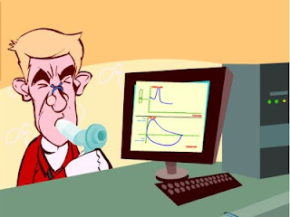
Спирометрия
Спирометрия измеряет поток воздуха и объем легких и является предпочтительным тестом функции легких при астме в учреждениях первичного звена здравоохранения.
Форсированный выдох при максимальном вдохе
ФЖЕЛ: форсированная жизненная емкость легких | ОФВ1: объем форсированного выдоха за 1 секунду. | ОФВ1/ФЖЕЛ
Объем воздуха, выдыхаемый после полного вдоха и полного выдоха | Объем воздуха, выдыхаемый за первую секунду форсированного выдоха | Соотношение объёма воздуха, выдыхаемого за 1 секунду, выраженное в процентах от общего объема воздуха, выдыхаемого после полного вдоха и полного выдоха.
Для получения дополнительных рекомендаций посетите: http://bit.ly/IPCRG-SPIROMETRY-WONCA-2018 .

Slide 27
Спирометрические закономерности
ОФВ1/ФЖЕЛ
ФЖЕЛ
ОФВ1
Обструкция
Н
Рестрикция
Н
Н
Смешанный
Обструкция и гиперинфляция
Легкая обструкция | ОФВ 1 ≥ 80%
Умеренная обструкция | ОФВ1 <80% ≥ 50%
Тяжелая обструкция | ОФВ1 <50% ≥ 35%
Очень тяжелая обструкция | ОФВ1 <35%
Для получения дополнительных рекомендаций посетите: http://bit.ly/IPCRG-SPIROMETRY-WONCA-2018 .

Slide 28
Быстрая спирометрическая оценка
ОФВ₁ /ФЖЕЛ
≥70%
Норма
<70%
Обструкция
ФЖЕЛ
ФЖЕЛ
< 80% от должного
<80% от должного
≥80% от должного
Смешанный паттерн
≥80% от должного
ОБСТРУКЦИЯ
+ ГИПЕРИНФЛЯЦИЯ (↑Остаточ. Объем)
НОРМА
РЕСТРИКЦИЯ
ОБСТРУКЦИЯ
ОБСТРУКЦИЯ
+
РЕСТРИКЦИЯ
(Остаточ. Объем
в норме)
For further guidance visit: http://bit.ly/IPCRG-SPIROMETRY-WONCA-2018

Slide 29
Клинические соображения Это случай для назначения антибиотиков?
У Шэрон нет температуры, видимых или аускультативных признаков легочной инфекции , НО у нее тахипноэ и тахикардия.
Оправданы ли анализы СРБ и лейкоцитов в крови?
Может ли эта обструкция дыхательных путей быть инфекцией, а не реакцией астмы на вирусный триггер?
Если я буду лечить стероидами, особенно пероральными, а также ингаляционными, не усугубит ли это бактериальную инфекцию?

Slide 30
Клинические соображения Правильно ли Шэрон лечит астму?
Что Шэрон имеет в виду под «своим ингалятором»?
Вы могли бы сказать:
«Я слышал от вас, что использование ингалятора приносит облегчение. Однако меня беспокоит то, что ваши дыхательные пути открыты только на 50%, и это объясняет, почему вы чувствуете это».
«Сегодня я могу назначить вам лечение, которое начнет открывать оставшиеся 50% и позволит вам почувствовать себя лучше быстрее, чем антибиотики или облегчающие ингаляторы»
«Я хотел бы показать вам этот двухминутный фильм , чтобы объяснить, почему ваш ингалятор недостаточно помогает вам » (прокрутите страницу вниз, чтобы получить доступ к фильму)

Slide 31
Клинические соображения Новый план
Начать терапию ИГКС для Шэрон
Рассмотрите возможность повторения теста на обратимость через 2 дня, 1 неделю и 2 недели после начала глюкокортикоидной терапии.

Slide 32
Шаги, которые помогут Шэрон жить лучше с астмой
Определите триггеры симптомов
Посоветуйте Шэрон избегать задымленных помещений.
Рекомендовать регулярные физические упражнения
Предложите обзор техники ингаляции на всех будущих консультациях.

Slide 33
Почему это правильный уход за астмой
Вы использовали дополнительное время, потому что у вас появилась возможность убедить:
Себя
Шэрон
Ваших будущих коллег, которые возможно будут заниматься ведением болезни Шэрон в будущем.
Что аргументы в пользу астмы являются/или не являются убедительными, и, что важно, если они убедительны в пользу астмы, показав реакцию и обратимость, вы можете лучше поддержать ее для оптимизации пожизненной терапии астмы для здоровья ее легких на протяжении всей жизни – и в качестве бонуса – и для ее детей

Slide 34
Ключевые триггеры астмы
Психологические триггеры ³
Загрязнение воздуха ¹
Лекарства* ³
Воздействие бактерий ²
Клещи домашней пыли ⁶
Курение ^{3,4}
Цветы/пыльца ³
Домашние животные ^{3,4}
Упражнения ⁵
Алкоголь ³
Кондиционер ³
ИВДП ³
ИВДП = инфекция верхних дыхательных путей
*Бета-блокаторы и нестероидные противовоспалительные препараты.
1. Эспозито С. и др. BMC Пульм Мед 2014;14:130; 2. Бейгельман А. и др. Карр Опин Аллергия Клин Иммунол 2014;14:137–142; 3. См. К. и др. Электронная публикация Singapore Med J, 2015 г .; 4. Вернон М. и др. Журнал астмы 2012;49:991–998; 5. Глобальная инициатива по астме. Глобальная стратегия по ведению и профилактике астмы, 2016 г. Доступно по адресу: www.ginasthma.org ; 6. Лим Ф.Л. и др. PLoS One 2015;10:e0124905 .

Slide 35
Как пересмотреть технику ингаляции
Предварительно попросите пациента принести на консультацию собственный ингалятор.
Попросите их продемонстрировать, как они используют свой ингалятор.
Исправьте некоторые аспекты и объясните, почему
Если есть возможность, используйте видео
Наблюдайте за техникой и позволяйте пациенту наблюдать за собой (с помощью видеодемонстраций).
Покажите, что вы готовы пересмотреть их технику, если это необходимо.
Попросите пациента принести на следующий прием собственный ингалятор.
Notes:
Ресурсы для обзора техники ингаляции:
Серия обзоров по астме: Часть 3 – Техника использования ингалятора и регистрация пиковой скорости. Доступно по ссылке: https://www.youtube.com/watch?v=ZhIcT57i32g.
Ингаляторные техники при астме (дети). Доступно по адресу: https://www.youtube.com/watch?v=fHcG8DXUwdQ .
Астма: методы ингаляции: доступно по адресу: https://www.nhs.uk/Video/Pages/Childrensasthmainhaler.aspx.

Slide 36
Asthma Right Care: кампания за Глобальные Изменения
Кампания за глобальные перемены
IPCRG получила финансирование от компании AstraZeneca для разработки инициативы «Asthma Right Care»

Slide 37
Каждая система идеально спроектирована для достижения тех результатов, которые она получает.
(Earl Conway и Paul Batalden)
Notes:
В наших системах заложены как запланированные, так и непредвиденные последствия.

Slide 38
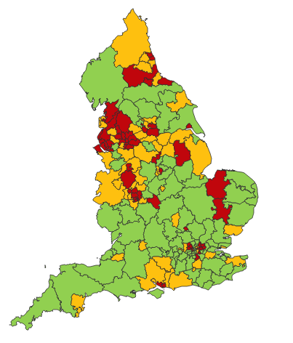
Приведение аргументов в пользу перемен
Астма иллюстрирует все 5 глобальных проблем здравоохранения (Muir Gray):
Необоснованные различия
Вред, даже при высоком качестве (чрезмерная диагностика, чрезмерное лечение)
Неспособность предотвратить болезни и ограничение трудоспособности
Трата человеческих и физических ресурсов в результате малоэффективной деятельности
Неравенство
И возникают новые задачи:
Финансовые трудности
Растущие ожидания в отношении индивидуального медицинского обслуживания
Изменение климата/загрязнение окружающей среды
Растущие потребности
Данные PHE Fingertips
Число госпитализаций с астмой на 1000 населения, данные 2012/13 г.
Notes:
Unwarranted variation as defined by Wennberg: Variation in utilization of health care services that cannot be explained by variation in patient illness or patient preferences
http://www.nhsconfed.org/~/media/Confederation/Files/Events/ACE15/1430%20Inaugural%20NHS%20value%20lecture.pdf

Slide 39
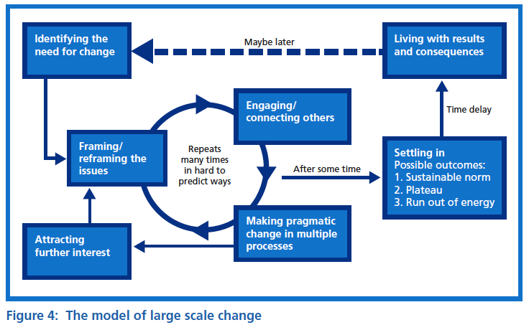
Руководство крупномасштабными изменениями: факты
Рисунок 6: Это новая сила
Источник: Хейманс и Тиммс
СТАРАЯ СИЛА
НОВАЯ СИЛА
Существующая
Держат немногие
Тянут вниз
Приказывают
Закрыты
Сделка
Действующая
Создана многими
Вытягивают вверх
Делятся
Открыты
Взаимоотношения
Выявление потребности в переменах
Может быть, позже
Жить с результатами и последствиями
Привлечение/
взаимодействие с другими людьми
Задержка времени
Формулирование/переосмысление вопросов
Повторяется много раз и их трудно предсказать
Возможные исходы:
Устойчивая норма
Плато
Истощение энергии
Через некоторое время
В результате анализа имеющихся данных мы вывели следующее определение крупномасштабных изменений. Крупномасштабные изменения - это:
Создание прагматичных перемен во многих процессах
Привлечение дальнейшего интереса
Возникающий процесс мобилизации большого количества людей, групп и организаций для создания видения принципиально нового будущего состояния с помощью:
Ключевых тем, имеющих большое значение
Смещение сил и более распределенное руководство
Всестороннего и активного вовлечения заинтересованных сторон
Взаимно усиливающих перемен в многочисленных системах и процессах.
Рисунок 4: Модель крупномасштабных перемен

Slide 40
Что такое правильный уход?
Наши определения
Делать правильные вещи и только правильные вещи правильным способом для правильных людей в правильное время в правильном месте, что бы это ни означало в местных условиях
Повышение ценности, которую каждый человек с астмой получает от своего ухода и лечения, а также ценности, которую получает все население от инвестиций в лечение астмы, путем устранения необоснованных различий; сокращения потерь, предотвратимого вреда и предотвратимых симптомов

Slide 41
Цель
Область действия
Раз и навсегда упорядочить лечение астмы для человека с астмой и для системы здравоохранения, чтобы не было необоснованных различий, а также не было напрасных трат или вреда*. То есть
Мы можем и должны добиваться большего, если сделаем все правильно с первого раза!
Путь от первого случая, когда кому-либо (взрослому или родителю) предлагается КДБА, где бы это ни было, до всех возможных вариантов (существующих и новых) для рассмотрения
Этап 1: использование КДБА
*Траты - это траты человеческих, финансовых, медицинских, энергетических и фармакологических ресурсов.

Slide 42
Asthma Right Care как общественное движение
Все дело в ПОСЛЕДОВАТЕЛЯХ: Нам нужно привлечь нужных людей, которые будут общаться по нужным каналам, чтобы вовлечь максимальное количество последователей, вдохновленных сделать что-то по-другому: снизить зависимость от бета-агонистов короткого действия и повысить доверие к эффективным лекарствам, рекомендованные руководством, и их использование.

Slide 43
Создание общественного движения
Сент 2017
Май 2018
Начало действий Создание и наращивание темпа
Поддержка голосов Развитие различных интересов и мотиваций
2
Группа координации создана и проводит встречи
3
Влияние и взаимодействие Ориентирование в сложном спектре взаимоотношений
Определены национальные чемпионы
УВЕЛИЧЕНИЕ МАСШТАБА
Встреча Группы Реализации
Встреча Группы Реализации
Встреча Группы Реализации
Встреча Группы Реализации
Симпозиум
Национальная группа координации
Стейкхолдер
Составление карт
Приглашение Великобритании
Распространенность : затрагивает всю систему или только ее часть?
Национальный дизайн-шарретки
Пилотный этап
Национальная группа координации
Стейкхолдер
Составление карт
Приглашение Португалии
Национальный дизайн-шарретки
Пилотный этап
Глубина: способы мышления и деятельности - когнитивные, поведенческие или изменение парадигмы?
Размер: количество людей, география
Национальная группа координации
Стейкхолдер
Составление карт
Приглашение Канады
Национальный дизайн-шарретки
Пилотный этап
Национальная группа координации
Стейкхолдер
Составление карт
Приглашение Испании
Национальный дизайн-шарретки
Пилотный этап
Notes:
References:
Nesta 2017. We change the world: what can we learn from global social movements for health?
NHS England. Sustainable Improvement and Horizons Team 2017. Leading large scale change: a practical guide.

Slide 44
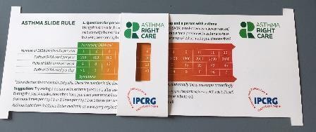
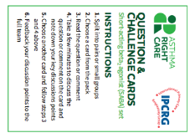
Начало действий Создание и наращивание темпа
2
Поддержка голосов Развитие различных интересов и мотиваций
Влияние и взаимодействие Ориентирование в сложном спектре взаимоотношений
3
Нидерланды, Греция
Франция Вьетнам
ОКРУЖАЮЩАЯ СРЕДА
Пропеллент и пластик
ИНФОРМАЦИЯ
Кодирование
Общественная информация
МЕДИЦИНА ИГКС: соотношение КДБА Использование ингаляторов
Новые культуры
и языки
Мексика Бразилия
Ирландия Саудовская Аравия
6 движущих сил в системе здравоохранения при астме
Больше частей системы здравоохранения
Больше стран
Первые 4
Британия & Канада
Испания
Португалия
РАБОЧИЕ Семейные врачи/ фармацевты / медсестры
ФИНАНСЫ И ЛИДЕРСТВО
ПЕРСОНАЛЬНО
Работа в сети
Аналитическая записка
Погружаясь глубже:
Изменение парадигмы / поведения
Бессознательная некомпетентность
Линейка для Астмы & Карточки с вопросами
Сознательная некомпетентность: Что я мог сделать лучше?
Сознательная Компетентность
Региональные мастер-классы «Научи учителя» для создания надежных региональных преподавателей специалистов.
Что такое Правильный Уход Астмы
Бессознательная компетентность
Мастерство: Сознательная компетентность бессознательной некомпетентности

Slide 45
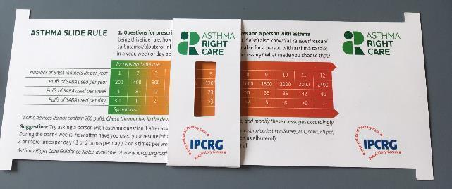
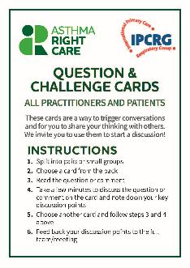
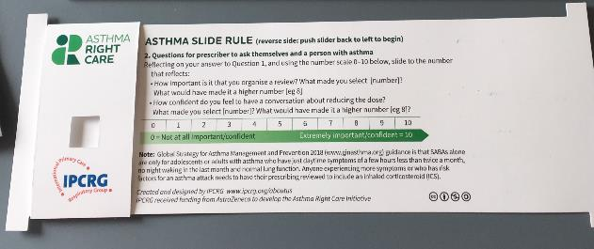
Прототипы материалов для обсуждения и совместного творчества на проектных совещаниях
Предположение 1: Отсутствие знаний о том, сколько доз в ингаляторе и сколько их нужно делать в год
Предположение 2: Фармацевты стремятся делать больше, но устаревший метод: «Используйте свой синий ингалятор, чтобы открыть дыхательные пути" - это говорит об отсутствии вложений в обучение с тех пор, как это стало нормой.
Предположение 3: Врачи общей практики/семейные врачи стремятся сделать акцент на искусстве, а не на науке консультирования, и поэтому не соответствуют современным рекомендациям. Например, вопрос "Какова вероятность того, что у них астма?" пока не является рутинным.
Амбиции: Охватывать больше людей, больше методов, приносить радость в жизнь: давайте получать удовольствие, одновременно бросая вызов.

Slide 46
Что изменила для вас программа Asthma Right Care?
Это изменило мой подход к проведению больших перемен в области лечения астмы. Это значит двигаться к новому видению, которое лучше и в корне отличается от сложившегося положения вещей. Этот проект направил меня в нужное русло для создания и поддержания крупномасштабных перемен и преобразований. Эта структура помогает нам повысить личную ценность, ценность для населения и частоту более значимых вмешательств".
Мар Мартинес, врач общей практики
Эта программа меняет нашу жизнь, потому что мы задумываемся о качестве нашей работы в психосоциальном аспекте, стараясь сделать все возможное, чтобы обеспечить пациентам и лицам, правильный уход астмы, совмещая его с повседневной работой. В то же время невероятно, как мы можем применить эти знания к другим заболеваниям и процедурам. Работа в команде приносит огромную пользу, заставляя нас расти как личность и как специалиста здравоохранения".
Клаудия Висенте, врач общей практики

Slide 47
Кто хочет помочь нам рассространить методы лучшего контроля астмы?

Slide 48
Что вы можете взять на себя? Действовать сейчас!
Узнайте больше на сайте www.ipcrg.org/asthmarightcare.
IPCRG получила финансирование от AstraZeneca для разработки Инициативы по защите прав астматиков.

Slide 49
Дополнительные ресурсы

Slide 50
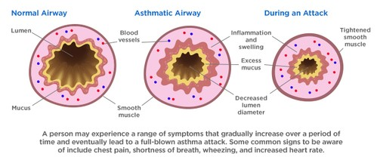
Астма - это воспалительное заболевание
Астма - это хроническое воспалительное заболевание дыхательных путей, приводящее к сужению бронхов
Нормальные
дыхательные пути
Астматические
дыхательные пути
Во время приступа
Просвет
Сосуды
Воспаление
и отек
Напряженная гладкая мускулатура
Избыточная слизь
Уменьшение диаметра просвета
Слизь
Гладкая мускулатура
Человек может испытывать целый ряд симптомов, которые постепенно нарастают в течение определенного времени и в конце концов приводят к полноценному приступу астмы. Среди общих признаков, на которые следует обратить внимание, - боль в груди, одышка, хрипы и учащенное сердцебиение.
HealthCentral. Анатомия приступа астмы. Доступно по адресу: https://www.healthcentral.com/article/anatomy-of-an-asthma-attack-infographic?ap=2012.

Slide 51
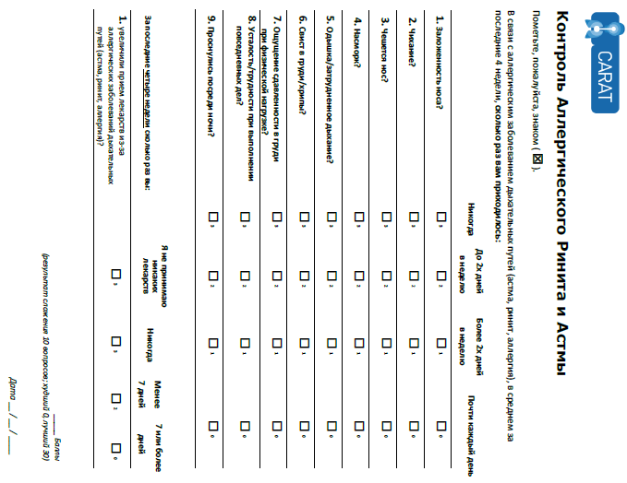
x
x
x
x
x
x
x
x
x
x
x
x
x
22
x
Lourenço O, Calado S, Sá-Sousa A, Fonseca J. Evaluation of allergic rhinitis and asthma control in a Portuguese community pharmacy setting. J Manag Care Spec Pharm. 2014 May;20(5):513-22. http://www.amcp.org/WorkArea/DownloadAsset.aspx?id=18027
CARAT, Control of Allergic Rhinitis and Asthma Test
Available at: https://www.new.caratnetwork.org. Accessed October 2022.
Notes:
CARAT has 10 questions that ask about symptoms during the previous 4 weeks (Table 1). CARAT total score (CARAT-t) ranges from 0 to 30, with a score higher than 24 indicating good overall control. The questionnaire is further divided into 2 sections: the first section relates to allergic rhinitis (CARAT-r), with a score range of 0 to 12 and a value higher than 8 identifying controlled AR; the second section relates to asthma (CARAT-a), with a score range of 0 to 18 and a value of 16 or higher identifying controlled asthma. So:
Total score ≥ 24 (good overall control)
A score ≥ 8 in questions 1 to 4 (good control for upper airways)
A score ≥ 16 in questions 5 to 10 (good control for lower airways)
People in English speaking countries might prefer to use an ACT score instead of CARAT. It’s OK to provide that alternative.

Slide 52
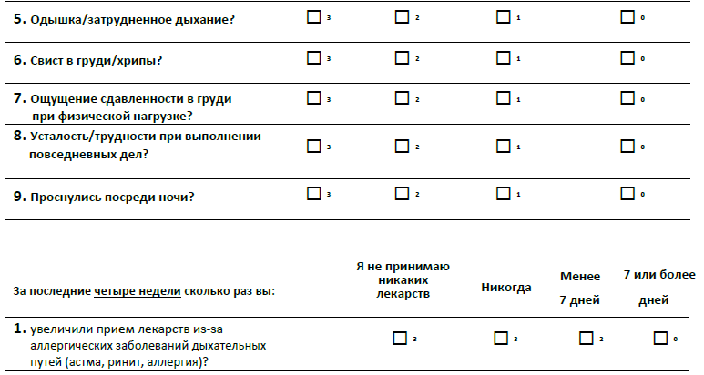
x
x
x
x
x
x
x
x
x
x
x
x
x
x
x
22
x
Lourenço O, Calado S, Sá-Sousa A, Fonseca J. Evaluation of allergic rhinitis and asthma control in a Portuguese community pharmacy setting. J Manag Care Spec Pharm. 2014 May;20(5):513-22. http://www.amcp.org/WorkArea/DownloadAsset.aspx?id=18027
CARAT, Control of Allergic Rhinitis and Asthma Test
Available at: https://www.new.caratnetwork.org. Accessed October 2022.
Notes:
CARAT has 10 questions that ask about symptoms during the previous 4 weeks (Table 1). CARAT total score (CARAT-t) ranges from 0 to 30, with a score higher than 24 indicating good overall control. The questionnaire is further divided into 2 sections: the first section relates to allergic rhinitis (CARAT-r), with a score range of 0 to 12 and a value higher than 8 identifying controlled AR; the second section relates to asthma (CARAT-a), with a score range of 0 to 18 and a value of 16 or higher identifying controlled asthma. So:
Total score ≥ 24 (good overall control)
A score ≥ 8 in questions 1 to 4 (good control for upper airways)
A score ≥ 16 in questions 5 to 10 (good control for lower airways)
People in English speaking countries might prefer to use an ACT score instead of CARAT. It’s OK to provide that alternative.

Slide 53
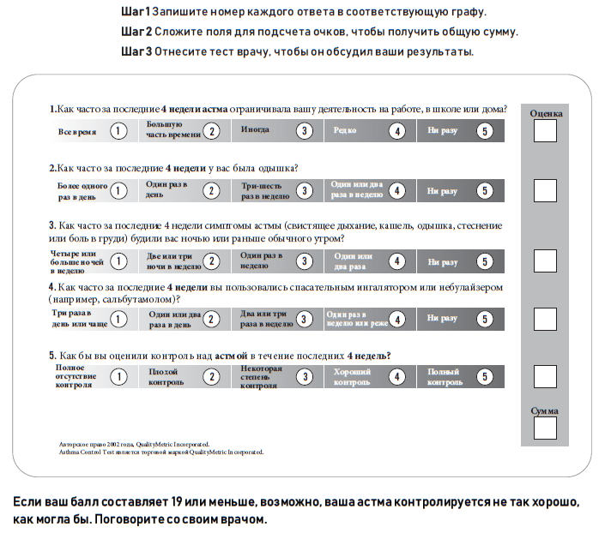
ACT: Asthma Control Questionnaire
Доступно по адресу: https://www.asthmacontroltest.com/. Опубликовано в октябре 2022 года.

Slide 54
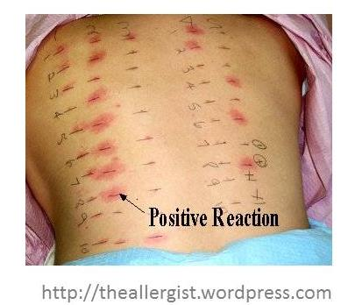
Тестирование на аллергию и интерпретация результатов
Кожная проба - самый чувствительный тест на аллергию
Предполагаемые аллергены смешиваются с жидкостью для получения раствора
Капли наносятся на поверхность кожи
Под каждой каплей прокалывается верхняя поверхность кожи.
Положительная реакция проявляется покраснением, зудом и отеком

Slide 55
GINA 2022: шаги 1-2
Контроллер и предпочитаемое облегчающее средство: Низкие дозы ИГКС-формотерола по мере необходимости
Низкие дозы ИГКС уменьшает симптомы и снижает риск обострений, госпитализации и смерти, связанных с астмой
Другие варианты контроллеров (Шаг 2):
Низкие доза ИГКС, используемая каждый раз, когда используется КДБА
Антагонисты лейкотриновых рецепторов
Добавить сублингвальную иммунотерапию клещами домашней пыли
КОНТРОЛЛЕР и ПРЕДПОЧТИТЕЛЬНОЕ ОБЛЕГЧАЮЩЕЕ СРЕДСТВО
(Путь 1). Использование ИГКС-формотерола в качестве облегчающего средства снижает риск обострений по сравнению с использованием облегчающего средства КДБА
ШАГИ 1-2
Низкие дозы ИГКС-формотерола по мере необходимости
ОБЛЕГЧАЮЩЕЕ СРЕДСТВО: ИГКС-формотерол в малых дозах по мере необходимости
ШАГ 2
Низкие дозы ИГКС
КОНТРОЛЛЕР и ПРЕДПОЧТИТЕЛЬНОЕ АЛЬТЕРНАТИВНОЕ ОБЛЕГЧАЮЩЕЕ СРЕДСТВО
(Путь 2). Прежде чем рассматривать схему с КДБА, проверьте, будет ли пациент придерживаться ежедневного приема контроллера
ШАГ 1
Используйте ИГКС каждый раз, когда используйте КДБА
ОБЛЕГЧАЮЩЕЕ СРЕДСТВО: Короткодействующий бета2-агонист по мере необходимости
ИГКС – ингаляционные глюкокортикостероиды, КДБА – короткодействующие бета2-агонисты.
Доступно на: www.ginasthma.com. Доступ в Октябре 2022.

Slide 56
GINA 2022: Шаг 3
Предпочтительный контроллер: Предпочтительный контроллер: Низкие дозы ИГКС-формотерола плюс КДБА по мере необходимости, ИЛИ низкие дозы ИГКС-ДДБА и терапия облегчающими средствами
Для детей в возрасте 6-11 лет предпочтительным контроллером является средние дозы ИГКС или низкие дозы ИГКС-ДДБА
ШАГ 5
Добавление ДДАХ.
Направьте для оценки фенотипа. Рассмотрите возможность применения высоких доз ИГКС - формотерола, + анти-IgE, анти-IL5/5R, анти-IL4R, анти-TSLP
ШАГ 4
Средние дозы ИГКС-формотерола
КОНТРОЛЛЕР и ПРЕДПОЧТИТЕЛЬНОЕ ОБЛЕГЧАЮЩЕЕ СРЕДСТВО
(Путь 1). Использование ИГКС-формотерола в качестве облегчающего средства снижает риск обострений по сравнению с использованием облегчающего средства КДБА
ШАГ 3
Низкие дозы ИГКС-формотерола
ШАГИ 1-2
Низкие дозы ИГКС-формотерола по мере необходимости
ОБЛЕГЧАЮЩЕЕ СРЕДСТВО: ИГКС-формотерол в малых дозах по мере необходимости
ШАГ 5
Добавление ДДАХ.
Направьте для оценки фенотипа. Рассмотрите возможность применения высоких доз ИГКС - ДКБА, + анти-IgE, анти-IL5/5R, анти-IL4R, анти-TSLP
ШАГ 4
Средние и высокие дозы ИГКС - ДКБА
КОНТРОЛЛЕР и ПРЕДПОЧТИТЕЛЬНОЕ АЛЬТЕРНАТИВНОЕ ОБЛЕГЧАЮЩЕЕ СРЕДСТВО
(Путь 2). Прежде чем рассматривать схему с КДБА, проверьте, будет ли пациент придерживаться ежедневного приема контроллера
ШАГ 3
Низкие дозы ИГКС - ДКБА
ШАГ 1
Используйте ИГКС каждый раз, когда используйте КДБА
ШАГ 2
Низкие дозы ИГКС
ОБЛЕГЧАЮЩЕЕ СРЕДСТВО: Короткодействующий бета2-агонист по мере необходимости
Другие варианты контроллеров для обоих путей (ограниченные показания или меньше доказательств эффективности или безопасности)
Низкие дозы ИГКС при приеме КДБА, или ежедневная АЛР, или добавление СЛИТ КДП
Средние дозы ИГКС или ежедневная АЛР, или добавление СЛИТ КДП
Добавить ДДАХ или АЛР или СЛИТ КДП, или перейти на высокие дозы ИГКС
Добавьте азитромицин (для взрослых) или АЛР. В качестве крайней меры низкие дозы оральных ГКС, но учитывайте побочные эффекты
ИГКС – ингаляционные глюкокортикостероиды, КДБА – короткодействующие бета2-агонисты, ДКБА – длительнодействующие бета2-агонисты, ДДАХ – длительнодействующие антихолинергические препараты, АЛР – антагонисты лейкотриеновых рецепторов, СЛИТ КДП – сублингвальная иммунотерапия клещами домашней пыли.
Доступно на: www.ginasthma.org. Доступ в Октябре 2022.

Slide 57
GINA 2022: Шаг 4
Предпочтительный регулятор: ИГКС-формотерол в средней дозе в качестве поддерживающей и облегчающей терапии, ИЛИ средняя/высокая доза ИГКС-ДДБА плюс КДБА по мере необходимости.
Другие варианты контроллеров:
Добавление тиотропия в виде "туманного" ингалятора для пациентов ≥6 лет с обострениями в анамнезе
Добавление АЛР
Увеличение дозы ИГКС-ДДБА до высокой
Дети в возрасте 6-11 лет: Продолжить прием контроллера и обратиться
за консультацией к специалисту
ШАГ 5
Добавление ДДАХ.
Направьте для оценки фенотипа. Рассмотрите возможность применения высоких доз ИГКС - формотерола, + анти-IgE, анти-IL5/5R, анти-IL4R, анти-TSLP
ШАГ 4
Средние дозы ИГКС-формотерола
КОНТРОЛЛЕР и ПРЕДПОЧТИТЕЛЬНОЕ ОБЛЕГЧАЮЩЕЕ СРЕДСТВО
(Путь 1). Использование ИГКС-формотерола в качестве облегчающего средства снижает риск обострений по сравнению с использованием облегчающего средства КДБА
ШАГ 3
Низкие дозы ИГКС-формотерола
ШАГИ 1-2
Низкие дозы ИГКС-формотерола по мере необходимости
ОБЛЕГЧАЮЩЕЕ СРЕДСТВО: ИГКС-формотерол в малых дозах по мере необходимости
ШАГ 5
Добавление ДДАХ.
Направьте для оценки фенотипа. Рассмотрите возможность применения высоких доз ИГКС - ДКБА, + анти-IgE, анти-IL5/5R, анти-IL4R, анти-TSLP
ШАГ 4
Средние и высокие дозы ИГКС - ДКБА
КОНТРОЛЛЕР и ПРЕДПОЧТИТЕЛЬНОЕ АЛЬТЕРНАТИВНОЕ ОБЛЕГЧАЮЩЕЕ СРЕДСТВО
(Путь 2). Прежде чем рассматривать схему с КДБА, проверьте, будет ли пациент придерживаться ежедневного приема контроллера
ШАГ 3
Низкие дозы ИГКС - ДКБА
ШАГ 1
Используйте ИГКС каждый раз, когда используйте КДБА
ШАГ 2
Низкие дозы ИГКС
ОБЛЕГЧАЮЩЕЕ СРЕДСТВО: Короткодействующий бета2-агонист по мере необходимости
Другие варианты контроллеров для обоих путей (ограниченные показания или меньше доказательств эффективности или безопасности)
Низкие дозы ИГКС при приеме КДБА, или ежедневная АЛР, или добавление СЛИТ КДП
Средние дозы ИГКС или ежедневная АЛР, или добавление СЛИТ КДП
Добавить ДДАХ или АЛР или СЛИТ КДП, или перейти на высокие дозы ИГКС
Добавьте азитромицин (для взрослых) или АЛР. В качестве крайней меры низкие дозы оральных ГКС, но учитывайте побочные эффекты
ИГКС – ингаляционные глюкокортикостероиды, КДБА – короткодействующие бета2-агонисты, ДКБА – длительнодействующие бета2-агонисты, ДДАХ – длительнодействующие антихолинергические препараты, АЛР – антагонисты лейкотриеновых рецепторов, СЛИТ КДП – сублингвальная иммунотерапия клещами домашней пыли.
Доступно на: www.ginasthma.org. Доступ в Октябре 2022.

Slide 58
GINA 2022: Шаг 5
Добавьте ДДАХ и направьте на фенотипическое исследование ± дополнительное лечение
Рассмотрите возможность применения высоких доз ИГКС-формотерола ± биологическых препаратов
Другие варианты контроллеров:
Азитромицин (для взрослых) или АЛР
Низкодозовые оральные ГКС (в качестве крайней меры), но учитывайте побочные эффекты
ШАГ 5
Добавление ДДАХ.
Направьте для оценки фенотипа. Рассмотрите возможность применения высоких доз ИГКС - формотерола, + анти-IgE, анти-IL5/5R, анти-IL4R, анти-TSLP
ШАГ 4
Средние дозы ИГКС-формотерола
КОНТРОЛЛЕР и ПРЕДПОЧТИТЕЛЬНОЕ ОБЛЕГЧАЮЩЕЕ СРЕДСТВО
(Путь 1). Использование ИГКС-формотерола в качестве облегчающего средства снижает риск обострений по сравнению с использованием облегчающего средства КДБА
ШАГ 3
Низкие дозы ИГКС-формотерола
ШАГИ 1-2
Низкие дозы ИГКС-формотерола по мере необходимости
ОБЛЕГЧАЮЩЕЕ СРЕДСТВО: ИГКС-формотерол в малых дозах по мере необходимости
ШАГ 5
Добавление ДДАХ.
Направьте для оценки фенотипа. Рассмотрите возможность применения высоких доз ИГКС - ДКБА, + анти-IgE, анти-IL5/5R, анти-IL4R, анти-TSLP
ШАГ 4
Средние и высокие дозы ИГКС - ДКБА
КОНТРОЛЛЕР и ПРЕДПОЧТИТЕЛЬНОЕ АЛЬТЕРНАТИВНОЕ ОБЛЕГЧАЮЩЕЕ СРЕДСТВО
(Путь 2). Прежде чем рассматривать схему с КДБА, проверьте, будет ли пациент придерживаться ежедневного приема контроллера
ШАГ 3
Низкие дозы ИГКС - ДКБА
ШАГ 1
Используйте ИГКС каждый раз, когда используйте КДБА
ШАГ 2
Низкие дозы ИГКС
ОБЛЕГЧАЮЩЕЕ СРЕДСТВО: Короткодействующий бета2-агонист по мере необходимости
Другие варианты контроллеров для обоих путей (ограниченные показания или меньше доказательств эффективности или безопасности)
Низкие дозы ИГКС при приеме КДБА, или ежедневная АЛР, или добавление СЛИТ КДП
Средние дозы ИГКС или ежедневная АЛР, или добавление СЛИТ КДП
Добавить ДДАХ или АЛР или СЛИТ КДП, или перейти на высокие дозы ИГКС
Добавьте азитромицин (для взрослых) или АЛР. В качестве крайней меры низкие дозы оральных ГКС, но учитывайте побочные эффекты
ИГКС – ингаляционные глюкокортикостероиды, КДБА – короткодействующие бета2-агонисты, ДКБА – длительнодействующие бета2-агонисты, ДДАХ – длительнодействующие антихолинергические препараты, АЛР – антагонисты лейкотриеновых рецепторов, СЛИТ КДП – сублингвальная иммунотерапия клещами домашней пыли.
Доступно на: www.ginasthma.org. Доступ в Октябре 2022.

Slide 59
Письменный Индивидуальный План Действий при Астме(ИПДА)
Письменный ИПДА
Письменная ИПДА - неотъемлемая часть ведения длительного заболевания¹
SIGN-BTS рекомендует, чтобы всем людям с астмой предлагалось обучение самоконтролю, которое включает в себя письменный ПДА²
Кроме того, GINA также подчеркивает важность поддержки долгосрочного ведения астмы³
Эти рекомендации основаны на обзорах литературы, которые показывают, что поддерживаемая ИПДА улучшает контроль над астмой, снижает количество обострений и улучшает качество жизни^{2,3}
Почему они полезны?
Определяет признаки обострения астмы⁴
Отслеживает время приема лекарств⁴
Помощь в ежедневном мониторинге, а также в долгосрочном контроле⁴
Предоставить информацию о том, что делать в случае приступа астмы⁴
Общая цель письменной ИПДА - помочь принять своевременные меры по предотвращению или уменьшению тяжести симптомов приступа астмы⁴
GINA, Global Initiative for Asthma; PAAP, personalised asthma action plan; SIGN-BTS, Scottish Intercollegiate Guidelines Network- British Thoracic Society.
1. Gibson PG, et al. Thorax 2004;59:94–99; 2. SIGN-BTS. British guideline on the management of asthma. Consultation 2016; 3. GINA Strategy for asthma management and prevention 2016; 4. Pinnock H. Breathe 2015;11:98–109.

Slide 60
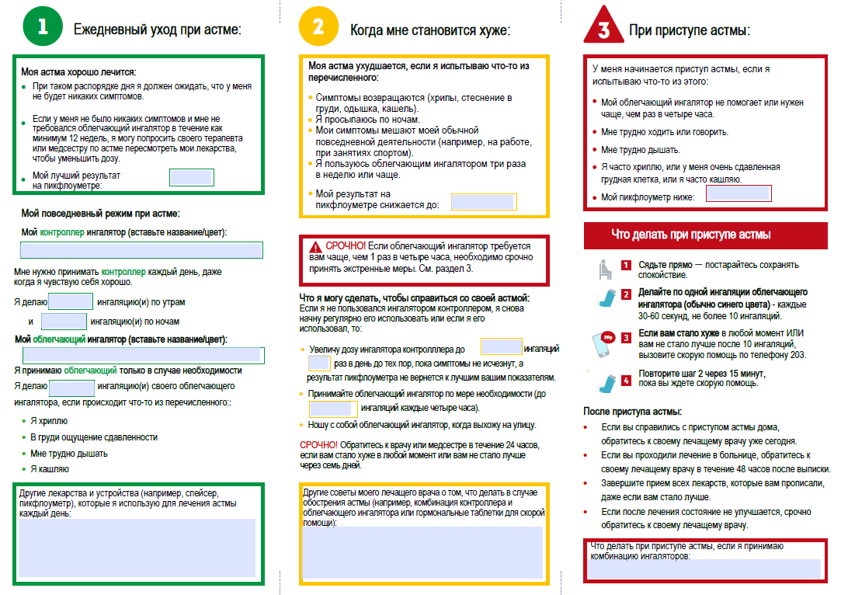
Пример ИПДА для взрослых
Hilary Pinnock. Supported self-management for asthma. Breathe (Sheff). 2015 Jun; 11(2): 98–109. doi: 10.1183/20734735.015614 https://www.ncbi.nlm.nih.gov/pmc/articles/PMC4487370/pdf/EDU-0156-2014.pdf

Slide 61
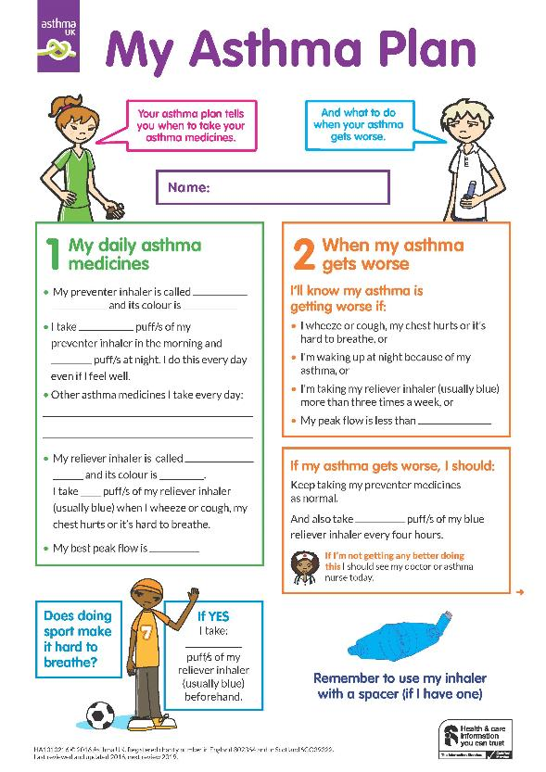
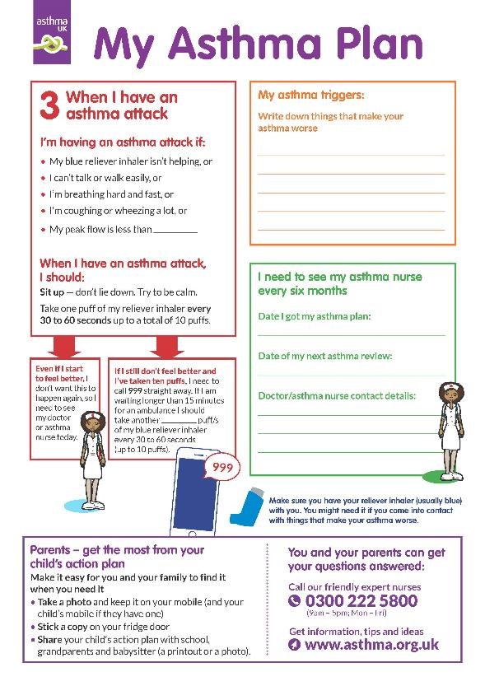
План Действий при Астме у детей
Мой план по астме
Мой план по астме
Child Asthma Action Plan
Available at: https://www.asthma.org.uk/def9655d/globalassets/health-advice/resources/children/child-asthma-action-plan.pdf . Accessed October 2022.

